Slide 1

EC-3882
Laboratorio Proyectos II
Enero - Marzo 2018

Slide 2
Objetivos de los Laboratorios de Proyectos
Están orientados a integrar y aplicar de forma práctica los conocimientos adquiridos en las distintas áreas que forman la carrera de Ingeniería Electrónica: Computación, Digitales, Electrónica, Comunicaciones, Control y Gerencia de Proyectos.
Debe hacerse énfasis en la necesidad que los estudiantes desarrollen su capacidad de manejar proyectos de ingeniería, demuestren su capacidad de integrarse y ejercer liderazgo sobre grupos de trabajo orientados al desarrollo de proyectos.
“El sistema educativo debe preparar a la nueva generación para trabajos que todavía no existen, con tecnología que no ha sido inventada para resolver problemas que no conocemos”
Richard Riley

Slide 3
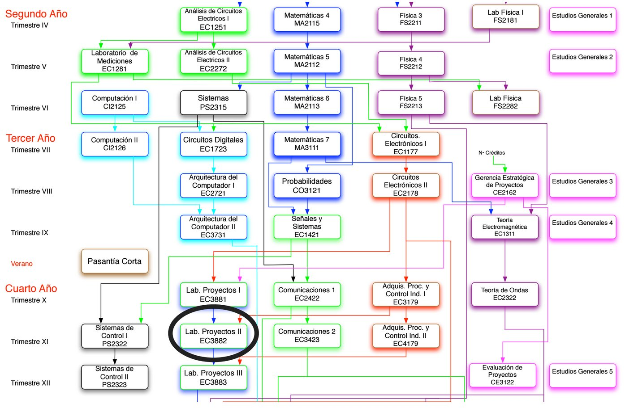

Slide 4
Proyecto !!
No es un laboratorio dirigido.
No existe una sola forma de resolver los problemas, pero también existen muchas formas incorrectas. Debe aprender a diferenciarlas.
La responsabilidad de culminar el proyecto es suya.
Algunas técnicas y herramientas tendrán que aprenderlas por su cuenta.
Deben usar una bitácora para llevar un registro escrito de sus actividades y resultados. Llevar en paralelo una bitácora digital.
Aprovechar al máximo las horas de laboratorio. Planificar con antelación las actividades a realizar.
Velar por el cuidado de los materiales y herramientas que el laboratorio coloca a su disponibilidad.

Slide 5
Objetivos Específicos
Laboratorio de Proyectos II
Los proyectos asignados en EC-3882 tradicionalmente consisten en:
Un sistema de Adquisición de Datos basado en Microcontroladores.
Uso de varios sensores con la implementación de la circuitería necesaria para el acondicionamiento de las señales.
Desarrollo de una aplicación final para procesar las señales en la PC.
Desarrollo de módulos de procesamiento digital (filtros, detección de errores, modulación, compresión).
Desarrollo de un protocolo de comunicaciones, ya sea entre el Microcontrolador y la PC, o entre PCs.
Documentación e Informe Final.

Slide 6
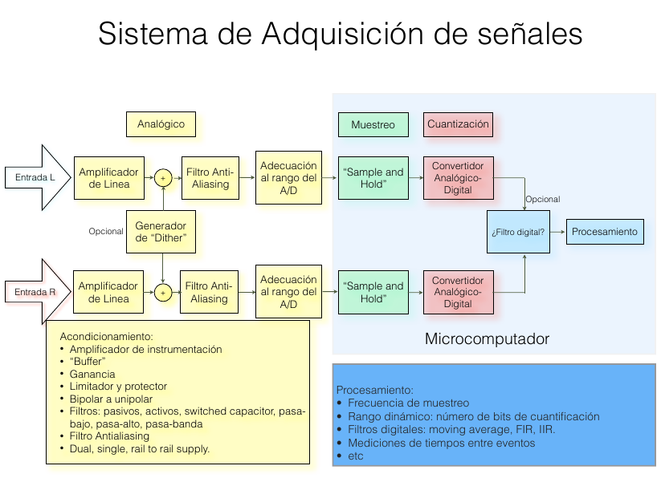

Slide 7
Requerimientos Técnicos (I)
El proyecto debe hacer uso de un mínimo de dos sensores analógicos más dos sensores digitales, con su correspondiente etapa de acondicionamiento y protecciones. Los sensores analógicos deben ser usados en todo su rango de utilidad.
Las señales provenientes de los canales de adquisición deben ser procesadas por el microcontrolador, cuidando mantener el sincronismo y la concurrencia de procesos.
La conversión analógica digital debe hacerse a 12 bits.
La adquisición debe hacerse con un ancho de banda de 1kHz para cada canal.
Deben obligatoriamente calcular los errores en las mediciones: cuantización, muestreo, tolerancia de los sensores. Indicar cómo se propagan los errores hacia la lectura final.

Slide 8
Requerimientos Técnicos (II)
Adicional a la etapa de acondicionamiento analógico, deben trabajar en los siguientes módulos de procesamiento digital: Filtros Digitales (FIR, IIR) Detección de errores Modulación digital (Delta, ASK, PSK, QAM) Compresión (opcional)
Predicción (opcional)
Hacer el diseño con todos los cálculos de rigor.
Deben poder activar o desactivar la etapa de preprocesamiento a través de un pulsador del microcontrolador, para apreciar su efecto.
Protocolo de comunicaciones: Entre todos los grupos deben acordar un protocolo común para la transmisión de datos desde el microcontrolador a la PC. Grupos con proyectos similares deberán intercambiar datos.

Slide 9
Requerimientos Técnicos (II)
El proyecto debe incluir la elaboración de una aplicación para usuarios en un lenguaje de alto nivel. Se recomienda LabVIEW, Processing o Python.
Se utilizará GitHub como sistema de control de versiones del desarrollo de firmware y software.
El informe final consistirá en un documento tipo web.
Opcional: Estructura cliente-servidor para visualizar los datos a través de una estación remota.
Opcional: aplicación móvil o uso de la API de algún servicio externo (e.g. Google Maps).
Opcional: Documentar con videos y material audiovisual.

Slide 10
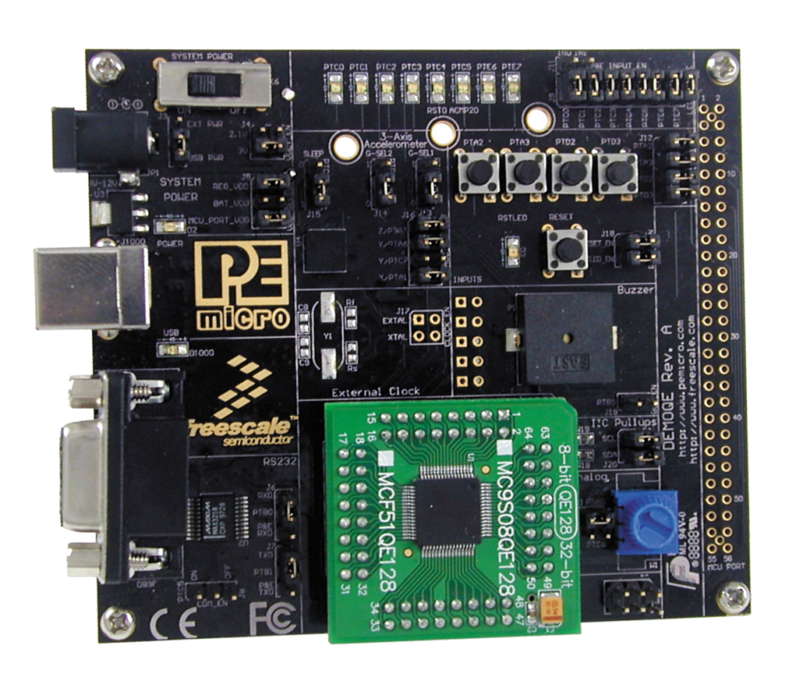
Recursos
Microcontrolador:
Módulo de desarrollo basado en DEMOQE128.
Programación: Lenguaje C, entorno CodeWarrior con Processor Expert de Metrowerk. Versión 10.x

Slide 11
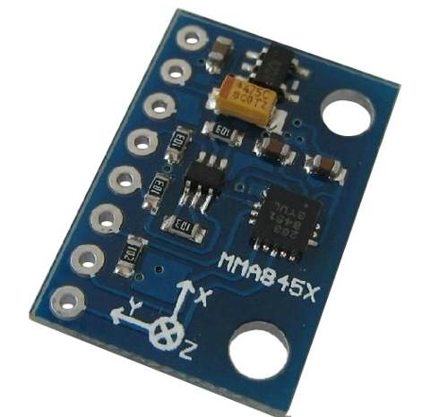
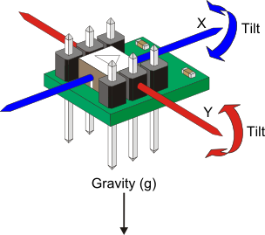
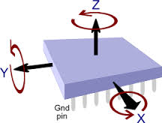
Sensores - Acelerómetros
Disponibles de 2 y 3 ejes.
Es un dispositivo que mide la aceleración relativa en un marco inercial.
Aplicaciones: Medidores de actividad física (pasos, distancia, inclinación).

Slide 12
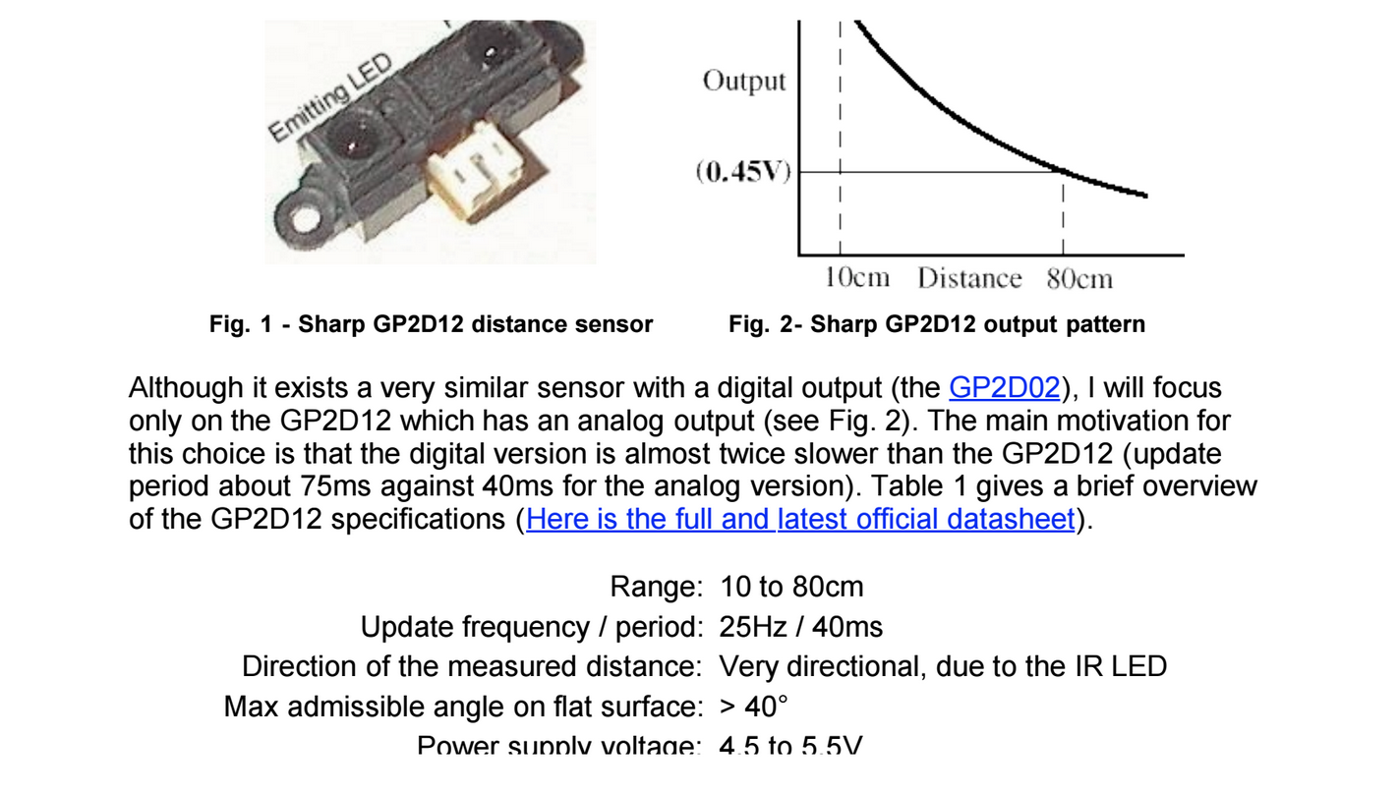
Sensores - Medidores de Distancia
SHARP GP2Y0A21YK

Slide 13
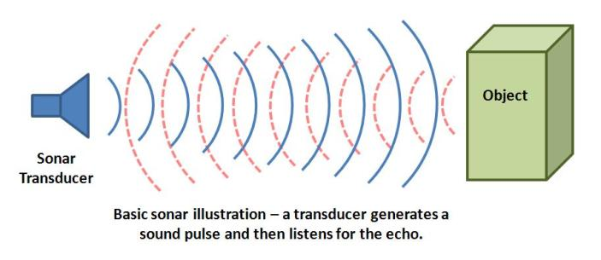
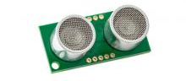
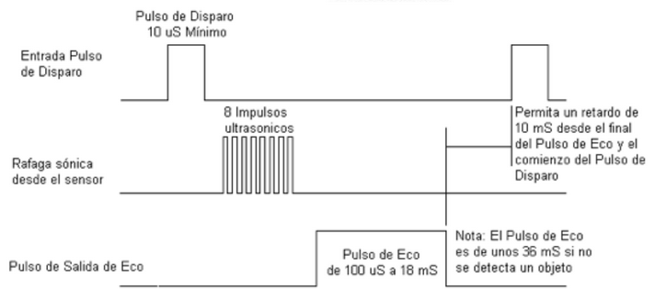
Sensores - Ultrasonido
DEVANTECH SRF04 Y SRF05

Slide 14
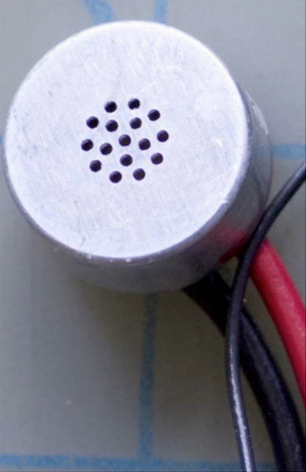
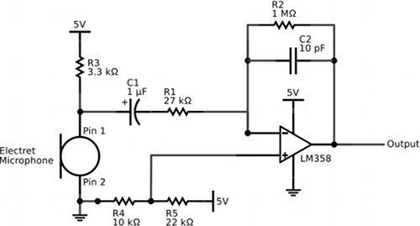
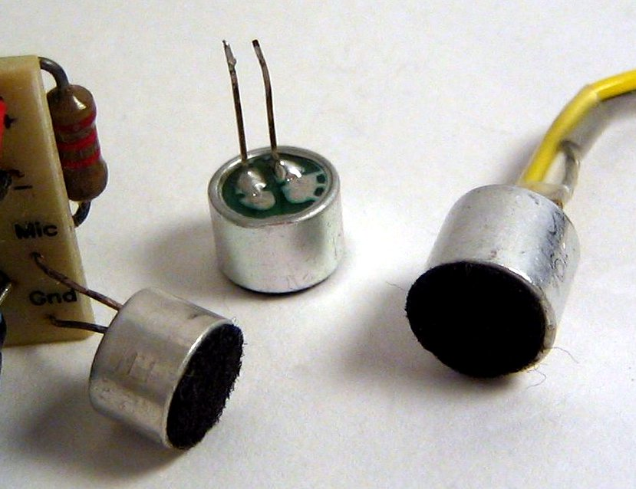
Sensores - Micrófonos Electret
Al soplar sobre el micrófono y detectar la envolvente de la señal medida podemos modular la intensidad de un instrumento virtual.

Slide 15
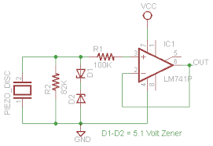
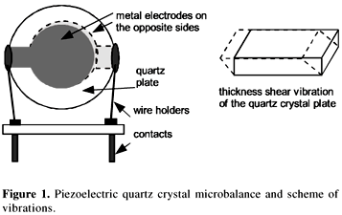
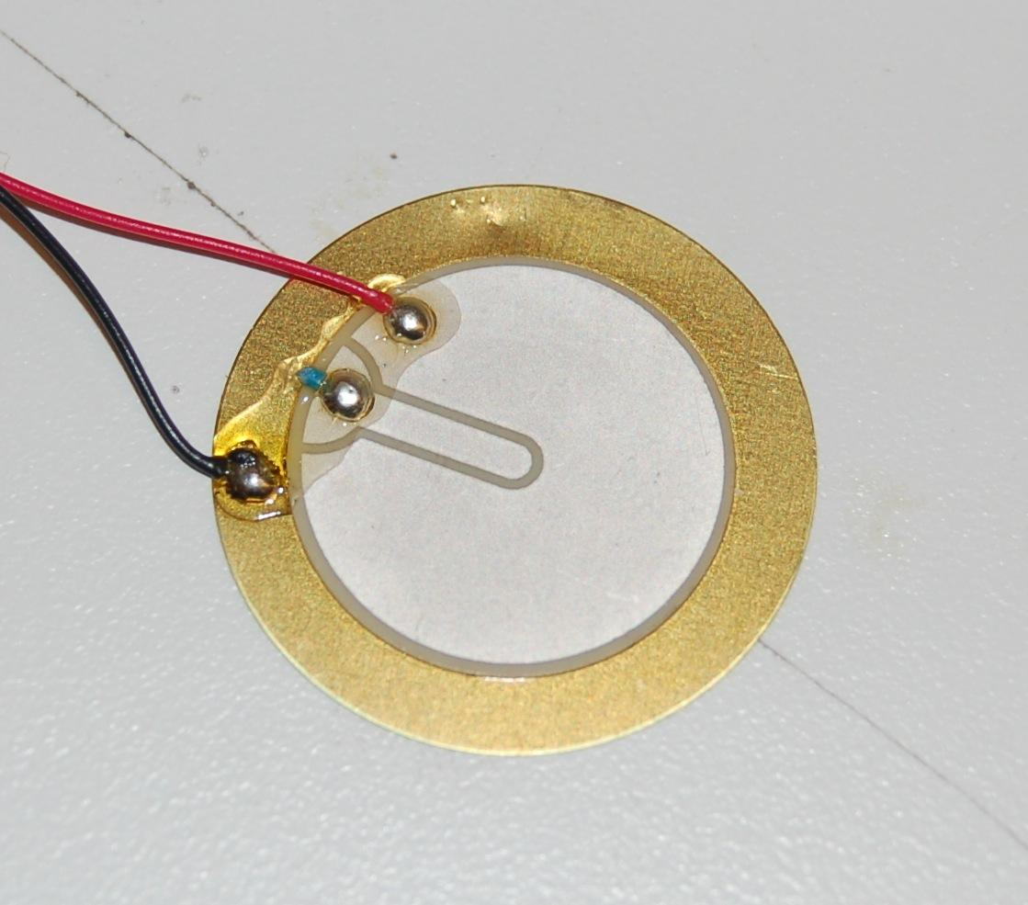
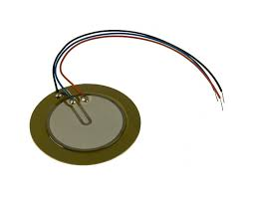
Sensores - Piezoeléctricos
Al aplicarle presión produce un voltaje en sus terminales, mientras que si se le envía una señal oscilatoria a sus terminales produce sonido.
Se emplea junto a un detector de envolvente.

Slide 16
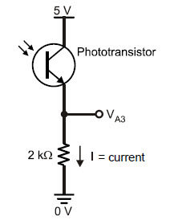
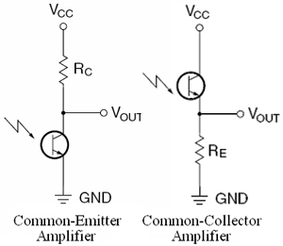
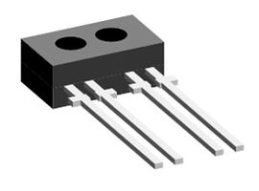
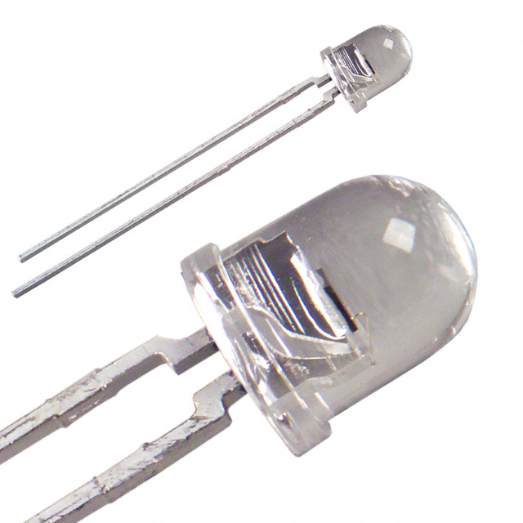
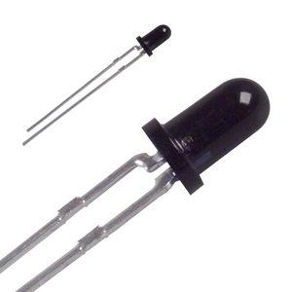
Sensores - Fotodiodos y Fototransistores
Par fotodiodo - fototransistor
Fotodiodo 940nm
Fototransistor 940 nm

Slide 17
Otros Recursos
Emisores y receptores ultrasónicos de 40kHz.
Emisores y receptores infrarrojos. LEDs, Fototransistores, Lasers, Foto-resistencias, etc.
Sensores de Efecto Hall.
Componentes: OPAM, transistores, resistencias, bobinas, condensadores, etc.
Elementos adicionales que puedan conseguir ustedes ( preferiblemente producto de reciclado).
Entornos de Programación: LabView, Matlab, Processing, Codewarrior, Python (¿Android?, etc… en sus computadoras).

Slide 18
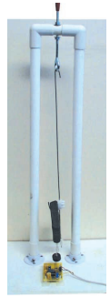
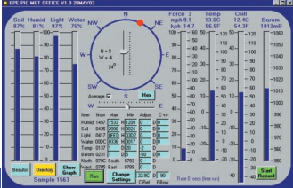
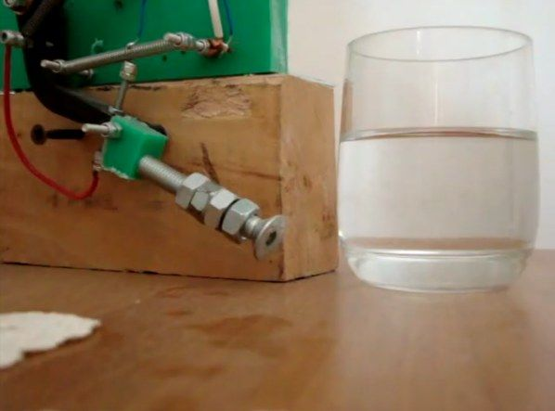
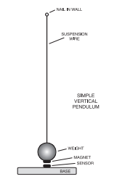
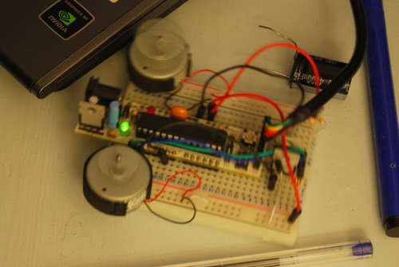
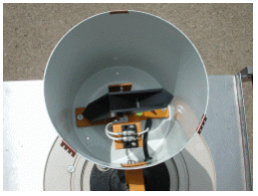
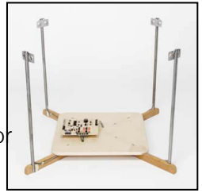
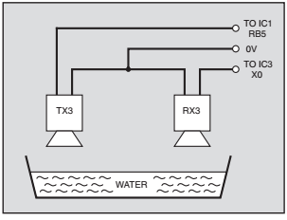
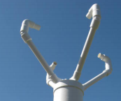
Tópicos - Meteorología
Dirección y velocidad del viento.
Anemómetro Ultrasónico.
Sensores de Lluvia.
Radiación Solar
Humedad ambiental, del suelo.
Nubosidad, Visibilidad.
Sismógrafo.
Monitoreo de siembras.
Transmisión de datos a estaciones remotas vía Red.
Compartir las estaciones de varios grupos.

Slide 19
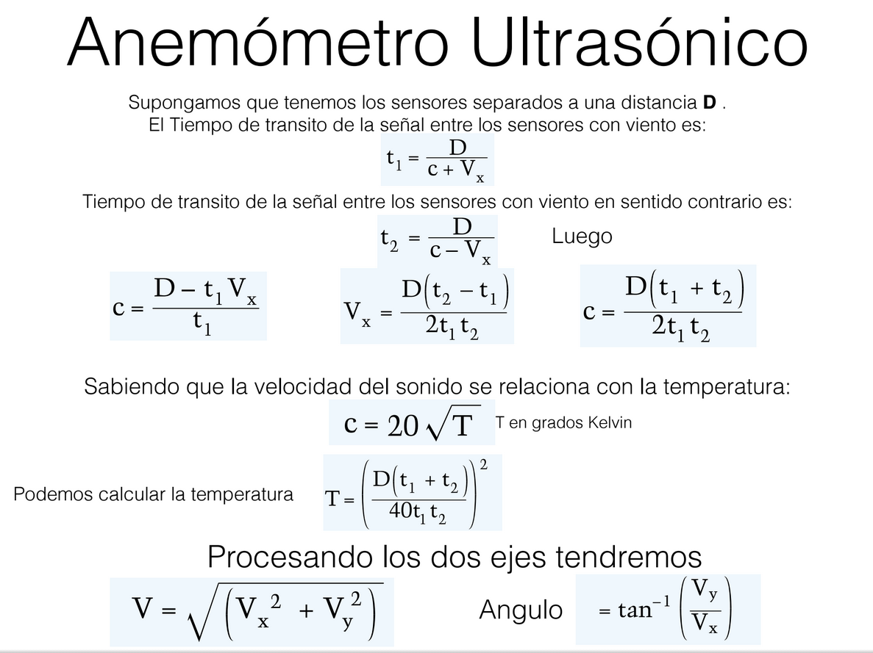

Slide 20
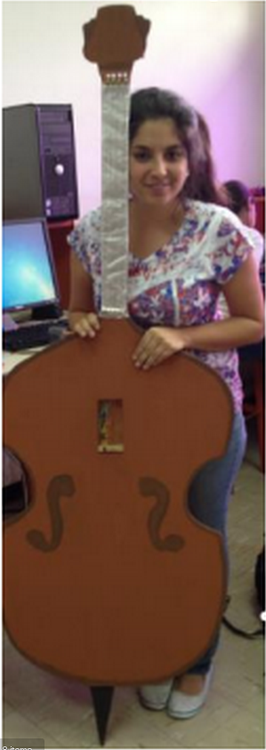
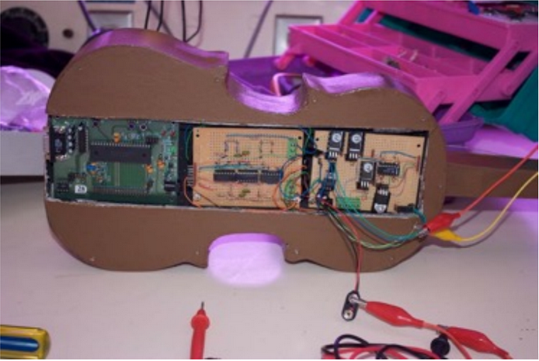
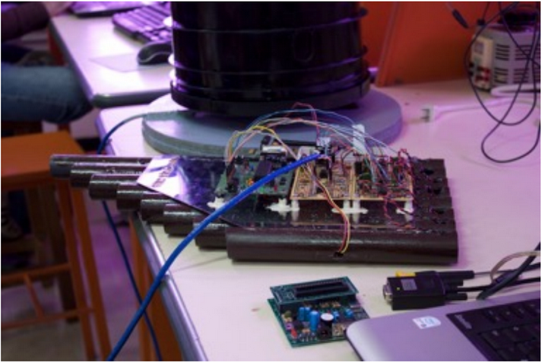
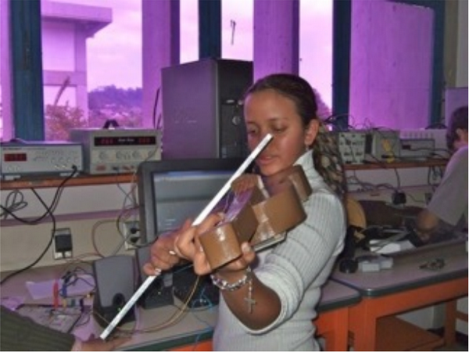
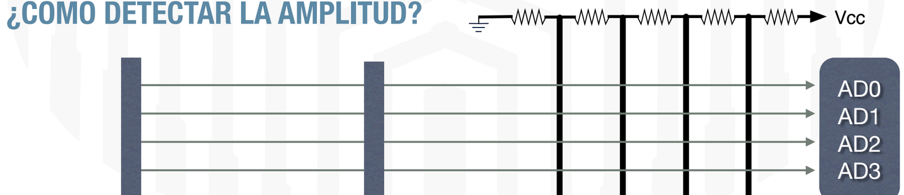
Tópicos - Instrumentos Musicales
Cuerda: guitarra, mandolina, arpa, violín, cello, contrabajo, piano.
Viento: Trompetas, trombones, flautas, etc.
Percusión: xilófono, marimba, campanas, bombos, tambores, baterías, etc.
Herramientas adicionales: sintetizadores, protocolo MIDI.

Slide 21
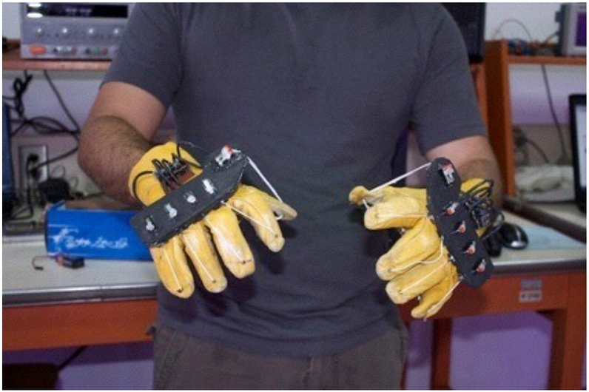
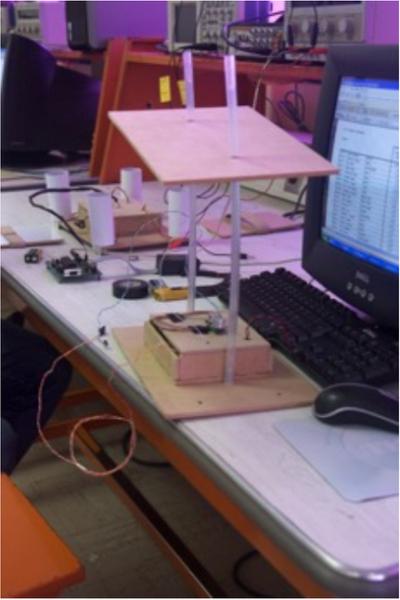
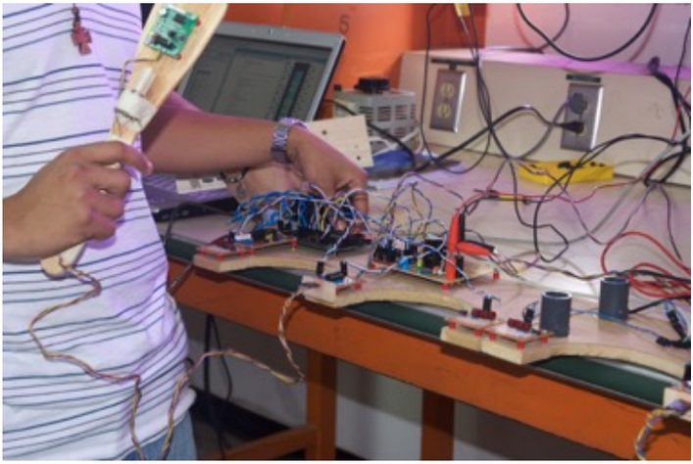
Tópicos - Instrumentos Musicales
Piano
Batería
Acordeón

Slide 22
Otras Opciones
Limitaciones
Realizar un juego tipo: “Su instrumento” Hero.
Control de aplicaciones tipo Google Earth, simuladores.
Otras propuestas que cumplan con los objetivos y requisitos.
Integrar una cámara USB para incluir gestos adicionales
Otros microcontroladores (Arduino, PIC, etc.) pueden ser usados sólo en condición de esclavo.
Ser eficiente en cuanto a los recursos de Hardware a utilizar. Ejemplos: Un PWM puede ser generado por el microcontrolador en lugar de implementar con 555. Circuitos antirrebotes pueden ser programados (aunque ya hay rutinas preconfiguradas para estas funciones).

Slide 23
Páginas web de referencia
Proyectos
Más Proyectos
Detector de Terremotos - Instructables.com
Detector de radiación solar - Instesre.org
Anemómetro Ultrasónico - Soldernerd.com
Estación Meteorológica - Ardudrop
Interfaz de posicionamiento 3D - Makezine
Proyectos Universidad de Cornell <--- !
http://hackaday.com/
http://www.pyroelectro.com/
Playground Arduino
http://www.instructables.com/howto/music/
http://makezine.com/
https://blog.adafruit.com/

Slide 24
Prelaboratorios
Semana 1: Presentación del curso y del Proyecto.
Semana 2: Codewarrior con Processor Expert, transmisión de datos.
Semana 3: Acondicionamiento de señales. Git: Control de Versiones.
Semana 4: Introducción a LabVIEW.
Semana 5: Introducción a Python.
Semana 6: Propagación de errores en la medida
Semana 7: Introducción al procesamiento de señales digitales.

Slide 25
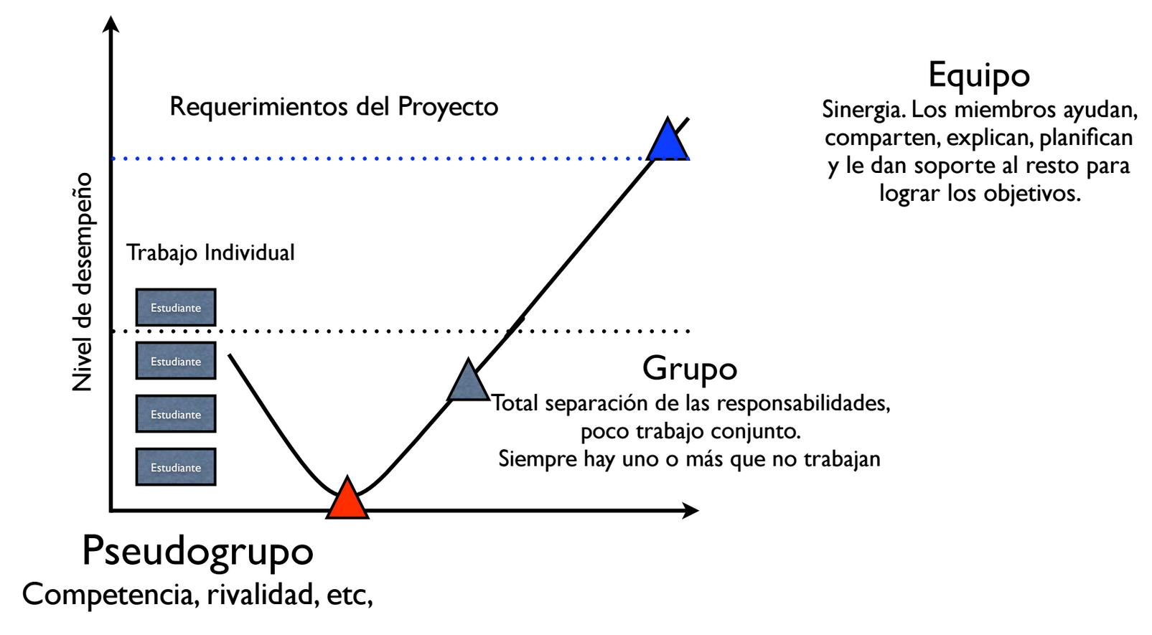
Trabajo en equipo

Slide 26
Recomendaciones
Dividir el proyecto en muchas etapas. Hacer actividades en paralelo.
En las etapas iniciales es útil el brainstorming.
Proponer un cronograma de actividades y su respectiva línea de tiempo, como lo vieron en gerencia de proyectos.
La bitácora es útil en la medida que escriban en ella. Llevar registros de pruebas fallidas para no cometer errores recurrentes.
Los condensadores de desacople y bypass se colocan durante el desarrollo de los circuitos y no al final.
Los diagramas de flujo se hacen antes de codificar y no después para el informe. Igual los diagramas de bloques y de estados.
Los conectores son un factor de fallas importante. Dediquen un esfuerzo adicional en la calidad de construcción de los mismos

Slide 27
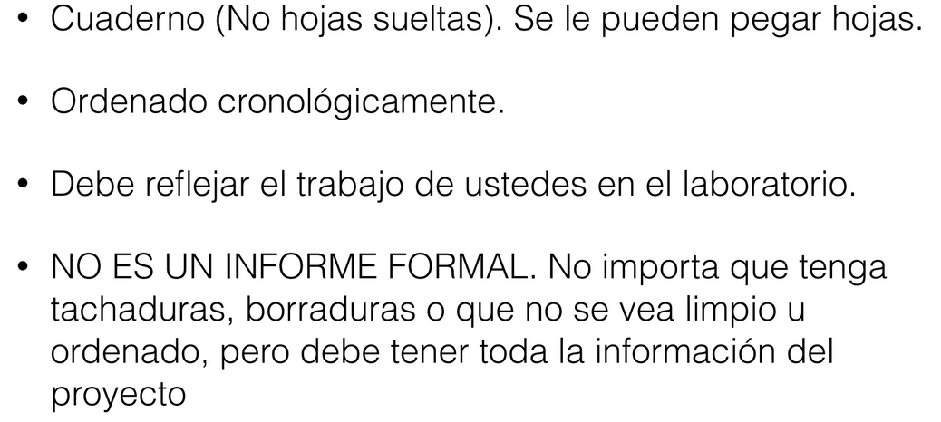
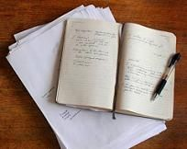
Bitácora

Slide 28
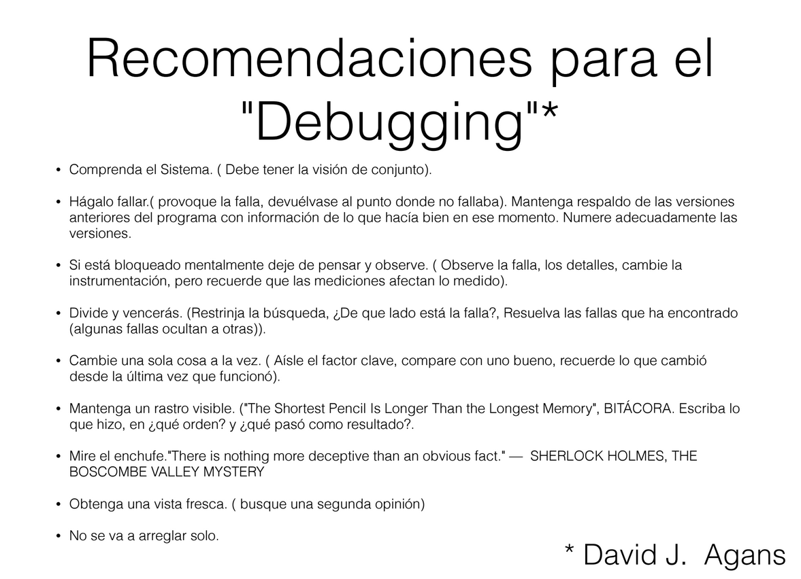

Slide 29
Evaluación
La evaluación es continua. La asistencia a clases es obligatoria.
La nota final estará dada por los siguientes componentes:
- Asistencia y trabajo durante las horas de clase.
- Dificultad y originalidad del proyecto.
- Bitácora.
- Entregas Parciales.
- Entrega Final.
- Anteproyecto.
- Informe Final.
Entrega 1: Transmisión de datos vía serial: sensor a realterm (PC). S4
Entrega 2: Acondic. de señales y transmisión a la aplicación en PC. S6
Entrega 3: Integración de partes, todos los sensores. Hardware Listo. S8
Entrega final: Aplicación final, pruebas, calibración y demostraciones. S11

Slide 30
Cronograma
Semana | Lunes | Miércoles
1 | - | Prelab 1: Presentación del Proyecto
2 (10%) | Discusión de Proyectos. | Prelab 2: Proc. Expert. Entrega anteproyecto
3 | Prelab 3. Laboratorio | Laboratorio
4 (10%) | Prelab 4. Laboratorio, Entrega 1 | Laboratorio
5 | Prelab 5. Laboratorio | Laboratorio
6 (10%) | Prelab 6.Laboratorio, Entrega 2 | Laboratorio
7 | Prelab 7. Laboratorio | Laboratorio
8 (20%) | Laboratorio, Entrega 3 | Laboratorio
9 | Laboratorio | Laboratorio
10 | Laboratorio | Laboratorio
11 (35%) | Laboratorio | Laboratorio, Entrega final (35%)
12 (15%) | Entrega Informe | Resultados

Slide 31
Anteproyecto
Anteproyecto: Miércoles de Semana 2.
Técnico, conciso, ordenado. 4 Páginas.
Consideración de distintas alternativas y opciones.
Debe especificar claramente los materiales (sensores a usar).
La aplicación final debe estar bien justificada.
En formato digital (PDF!).

Slide 32
Contacto:
Sección 01: Prof. Novel Certad ncertad@usb.ve
Sección 02: Prof. Orlando Trejo orlandotrejo@usb.ve
Sección 03: Prof. José Cappelletto cappelletto@usb.ve
A/A Ing. Said Alvaro said_alvarado@hotmail.com

